Slide 1
Моделирование в формировании математических представлений у дошкольников
Подготовила: Мингалеева Е.Г
старший воспитатель МАДОУ ЦРР ДС 15 «Дельфин» г.Янаул

Slide 2
.
.
Моделирование — это одно из средств познания действительности.

Slide 3
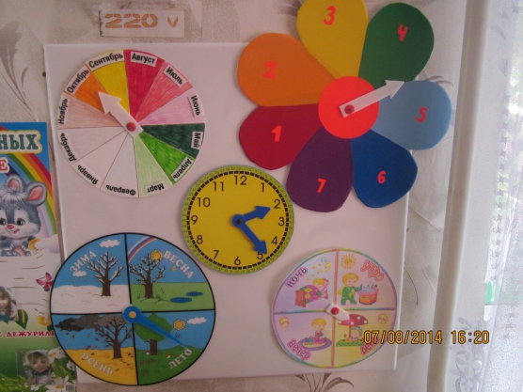
Наглядная плоскостная модель
"От секунды до года"
.
.

Slide 4
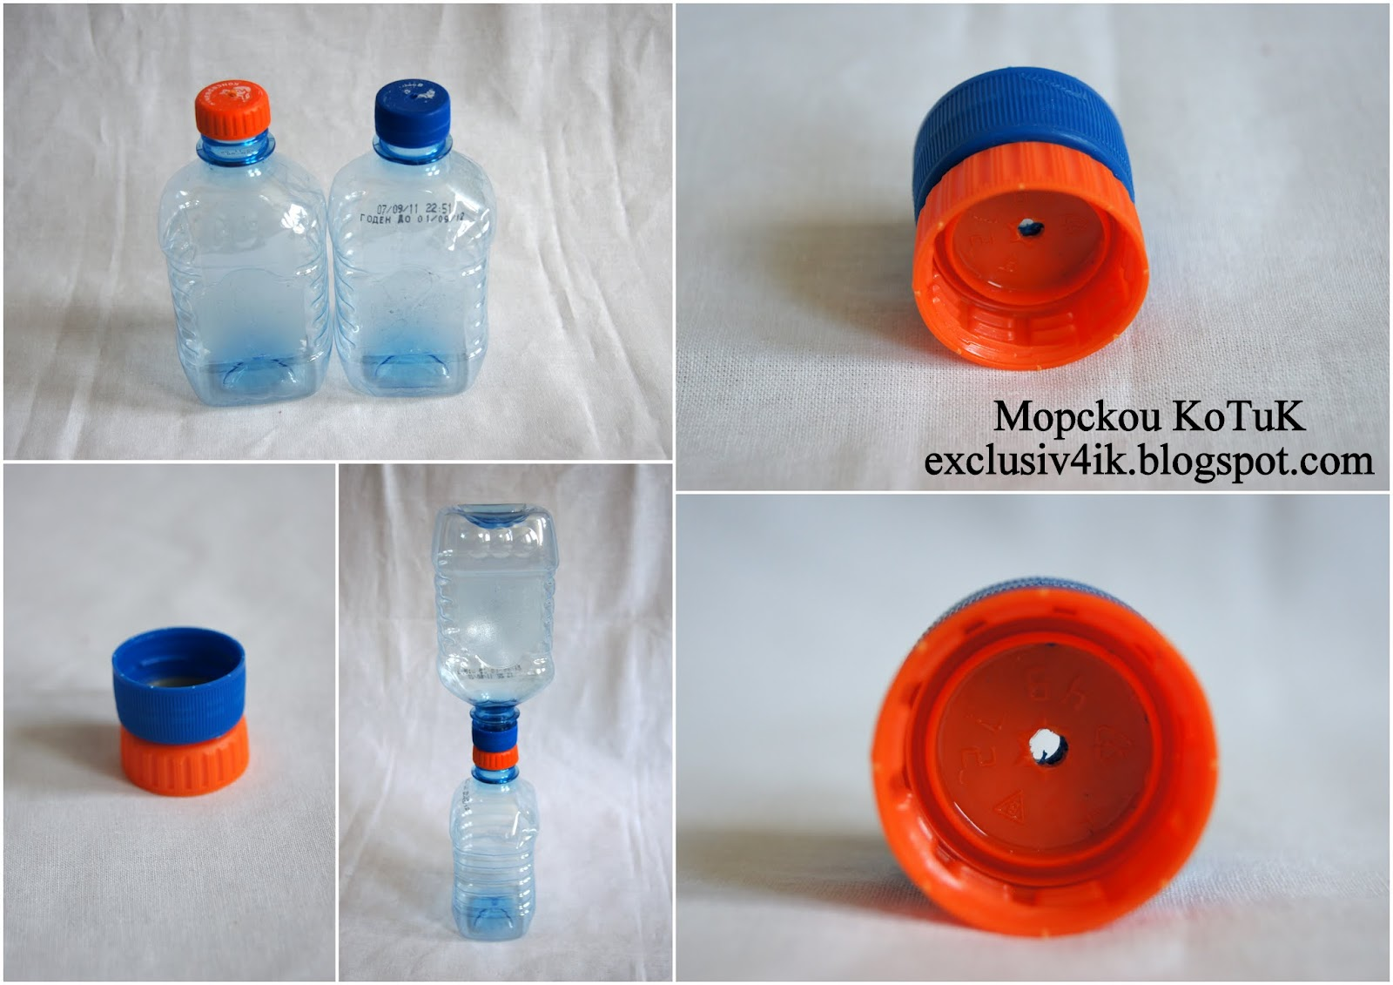
Объемная модель «Песочные часы»
.

Slide 5
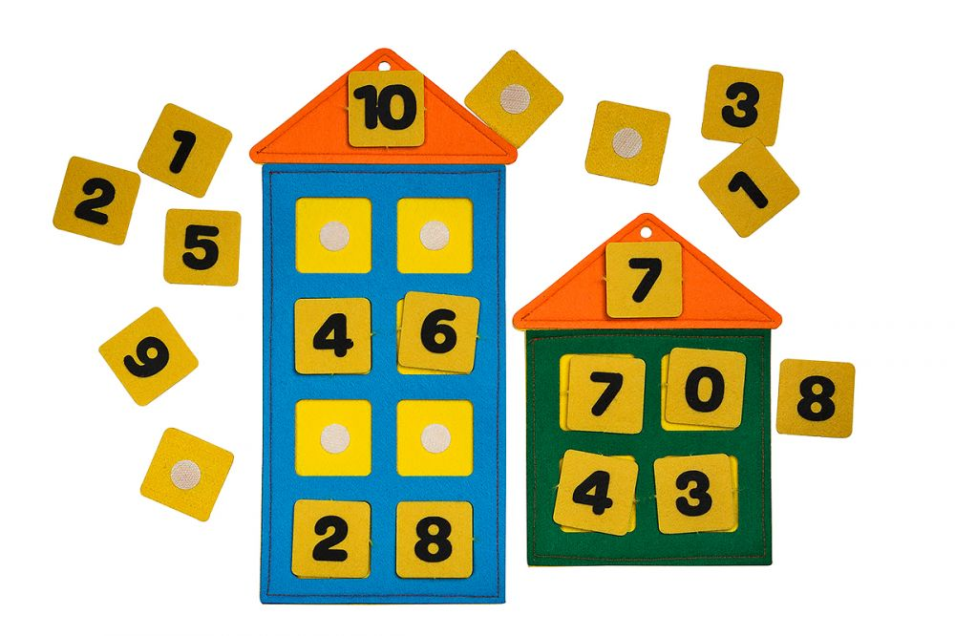
«Домик, где знаки и числа живут»

Slide 6
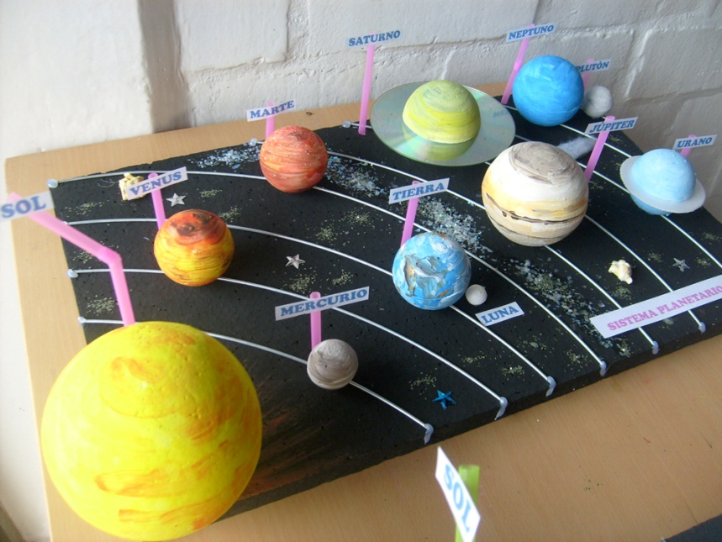
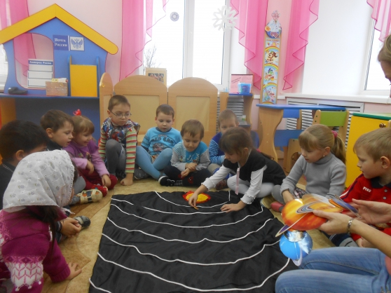
Наглядная плоскостная модель "Солнечная система"
.

Slide 7
Инновационная образовательная технология «Тико — моделирование»
.

Slide 8
Конструкторы ТИКО:
«Фантазер»,«Геометрия»
«Архимед»,«Школьник»
«Грамматика»,«Азбука»
«Английский язык»,«Платоновы тела»
«Шары»,«Малыш»
«Класс»,«Тематический набор Пингвин»
Технология ТИКО-конструирования разработана с учетом требований ФГОС ДО и соответствует возрастным особенностям дошкольников от 3 до 7 лет.

Slide 9
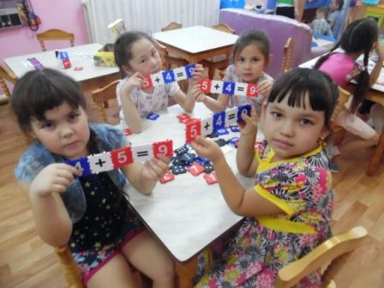
ТИКО набор «Арифметика. Учимся считать!»
Основная цель набора «Арифметика» состоит в том, чтобы обеспечить числовую грамотность детей, дать им начальные геометрические представления, развивать логическое мышление и пространственное воображение, сформировать у дошкольников элементы конструкторского мышления и конструктивных умений.

Slide 10
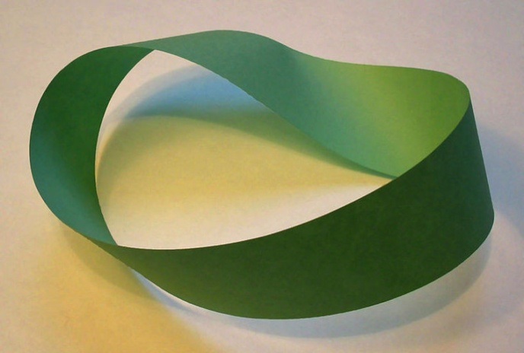
Лента Мебиуса
.

Slide 11
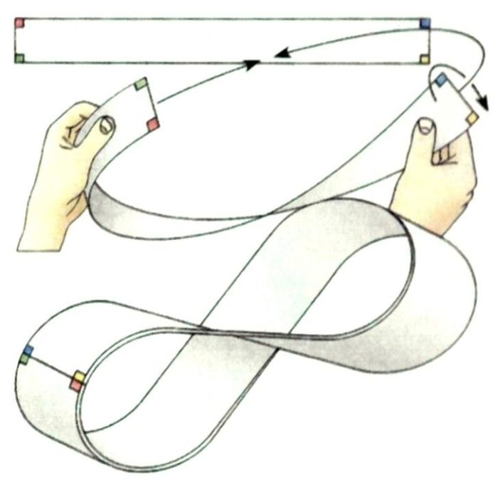
Изготовление листа Мёбиуса
.
Лист Мебиуса – узкая полоска бумаги, концы которой склеены после одного перекручивания.

Slide 12
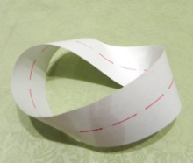
Опыт №1.
Мы будем проводить карандашную линию вдоль полоски (листа Мебиуса).
Результат: мы вернулись в исходную точку. Значит, если мы будем двигаться вдоль края такой фигуры, то обнаружим, что он представляет собой одну непрерывную замкнутую линию (одну петлю).
.

Slide 13
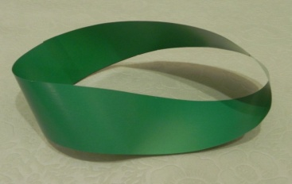
Опыт№2.
1. Лист Мебиуса попробуем закрасить в два цвета – одним с внешней, а другим с внутренней стороны.
Результат: мне это не удалось.
2. Лист Мебиуса я красила, не переворачивая его.
Результат: лист Мебиуса закрасился полностью.
.

Slide 14
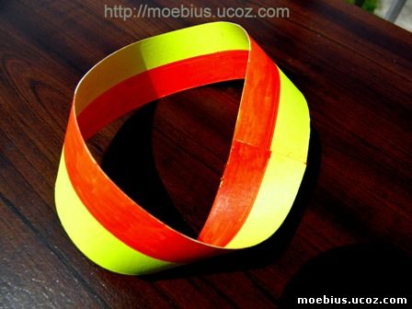
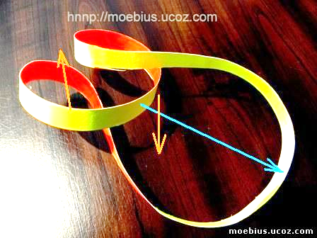
Опыт№2.
Лист Мёбиуса разрезаем посередине.
Результат: 1 лист Мёбиуса, который перекручен дважды, но вдвое длиннее и уже.
.

Slide 15
.

Slide 16
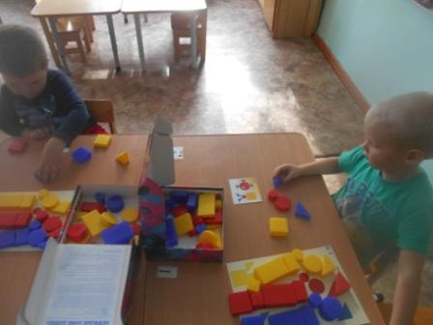
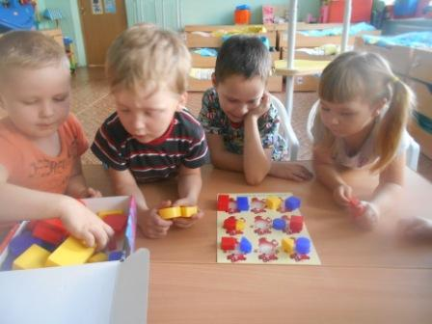
Логические блоки Дьенеша –
набор объёмных геометрических фигур, различающихся по форме, цвету, размеру, толщине.
.

Slide 17
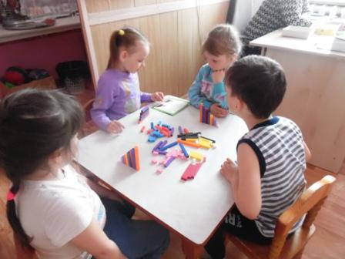
Палочки Кюизинера – комплект счётных палочек разного цвета и разной длины. С помощью палочек Кюизенера можно создавать и постройки и интересные композиции
.

Slide 18
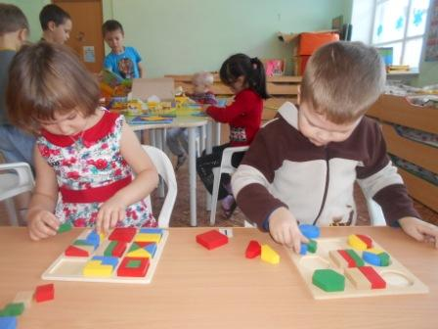
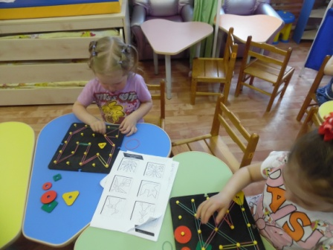
Геометрические планшеты
.

Slide 19
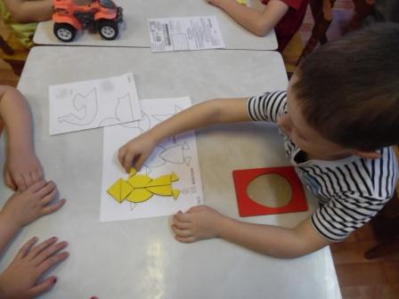
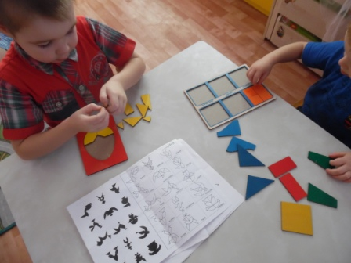
Танграм, Колумбово яйцо
.

Slide 20
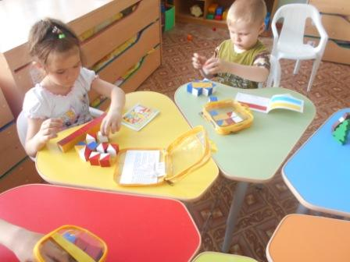
Модульное конструирование –
игры серии кубики Никитина
.
«Сложи узор», «Сложи квадрат», «Уникуб»,
«Кирпичики», «Кубики для всех», «Логические кубики»

Slide 21
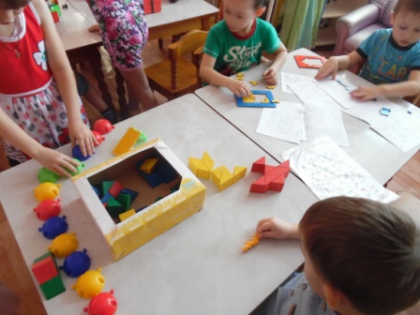
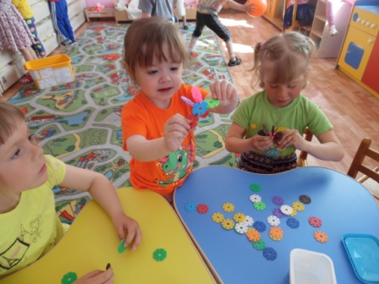
Разные виды конструкторов
.

Slide 22
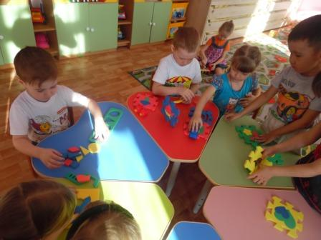
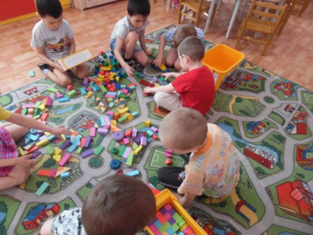
Конструирование,моделирование
.

Slide 23
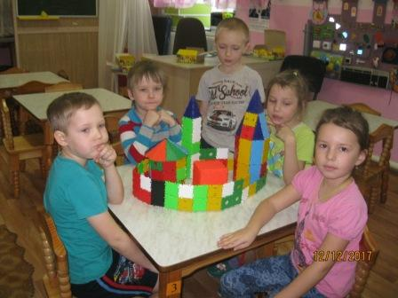
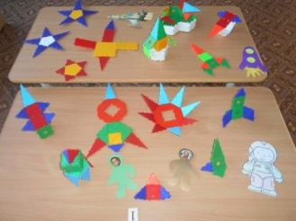
Последовательность конструирования:
Работа в группах: объединение тематических фигур в единую композицию

Slide 24
Спасибо за внимание!!!

